Slide 1
REUNION RUPN
Sommaire
Juin 2019
Transition d’année - Archivage
Import emploi du temps - Préconisation
Le cahier de texte
Espace pédagogique
Messagerie classique et instantanée
Espace « Média Centre »
Pix
Laboratoire numérique
Espace public - WordPress
Ressources et outils numériques pour l’enseignant

Slide 2
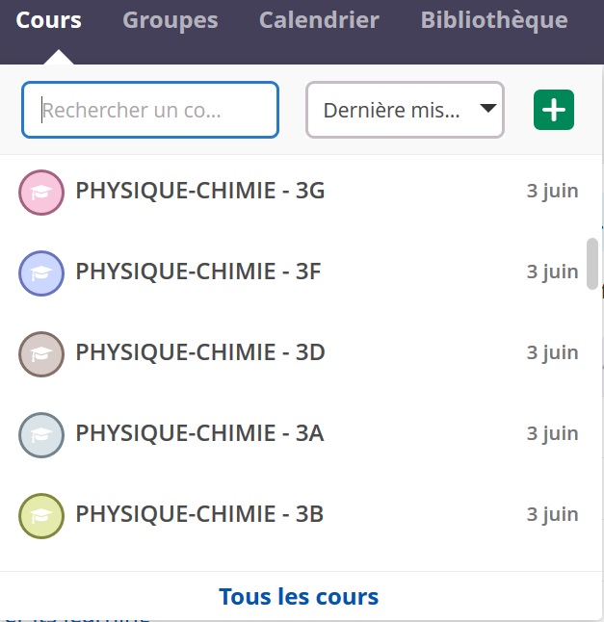
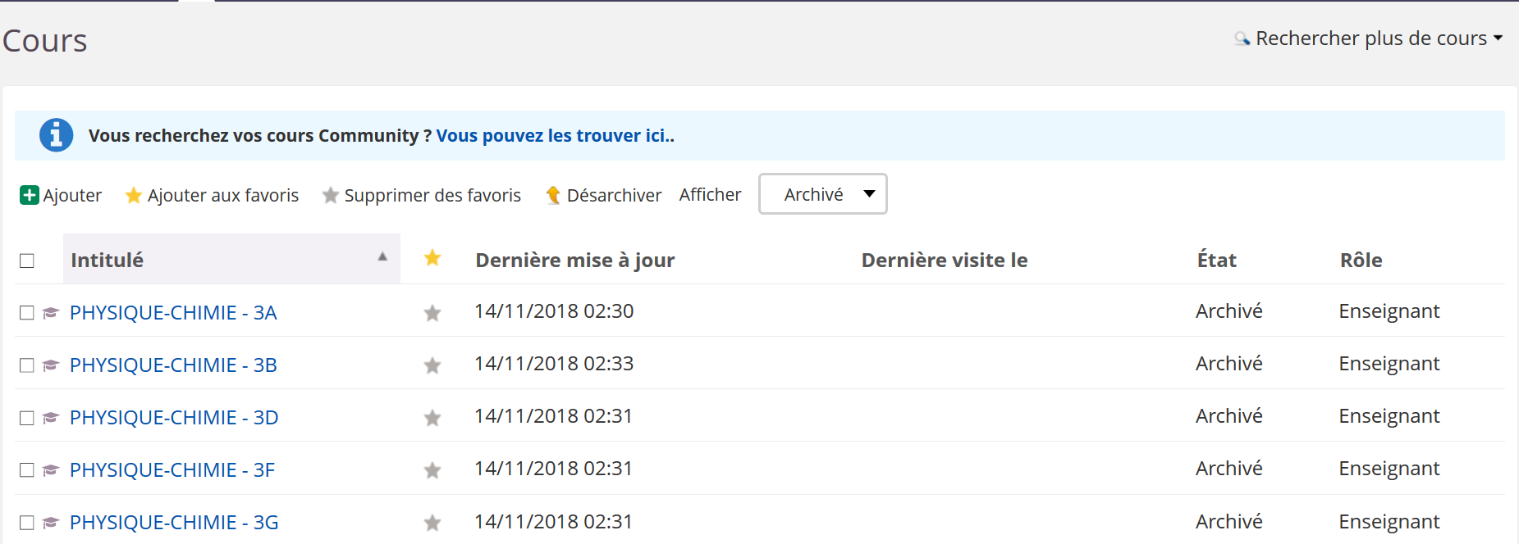
Accès aux cours archivés
Juin 2019

Slide 3
Cours créés automatiquement
Transition d’année-Archivage
Année scolaire 2018 - 2019
Juin 2019
Cours créés manuellement
Par défaut, actifs pour les enseignants et les élèves→
Archivage automatique
Archivage par l’enseignant ou l’administrateur
Accès élèves aux cours archivés?
Oui
Non
Laisser les élèves dans les cours
Supprimer les élèves des cours
Il est conseillé d’archiver les cours 2018–2019 pour ne pas
surcharger la liste des cours actifs 2019–2020.

Slide 4
Cours créés automatiquement
Année scolaire 2019-2020
Réutiliser les ressources 2018-2019
Juin 2019
Cours créés manuellement
Ajouter les participants
Depuis les cours 2018-2019, dupliquer les ressources vers les nouveaux cours 2019-2020 →
Désactiver les ressources du cours et les activer au fur et à mesure de l’avancement de l’année scolaire
Il est conseillé d’utiliser la fonction « modèle de cours » pour dupliquer le contenu de 2018-2019.

Slide 5
Utiliser la fonctionnalité « modèle de cours » pour dupliquer le contenu de 2018-2019
Juin 2019
Avec le modèle de cours, la duplication du cours et de son contenu à l’identique est facilitée. Principes :
 Le plan est dupliqué (contenu + paramètres du plan modèle)
 Les ressources sont dupliquées
 Les fonctions du cours activées / désactivées sont dupliquées
 Seuls les participants du modèle de cours ne sont pas conservés
 Les groupes du cours sont dupliqués (vides)
 Les autorisations d’accès aux ressources modifiées par des rôles et/ou des groupes sont dupliquées automatiquement avec les ressources
 Les liens vers l’arborescence dupliqués pointent vers les ressources du cours 2019-2020

Slide 6
Import emploi du temps - Préconisation
Juin 2019
L’import dans itslearning
Les utilisateurs créés manuellement
Les groupes
Les cours complexes
La base élèves ne doit pas contenir des élèves de l’année dernière :
Elèves /Classes / Elèves sans classe
Les parties de classe
vérifier que toutes les classes sont rattachées au RNE dans les données de bases > Onglet DHG/HSA

Slide 7
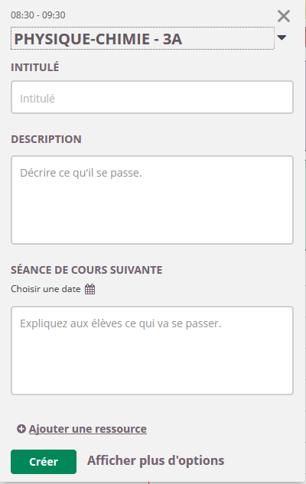
Cahier de texte
Nouveautés
Juin 2019
Dans le calendrier, la fenêtre de saisie dans un cours créé par import emploi du temps sera la même que celle du cours créé manuellement
Copier-coller une séance du calendrier d’une classe vers d’autres classes
SEANCE DE COURS SUIVANTE = TAF

Slide 8
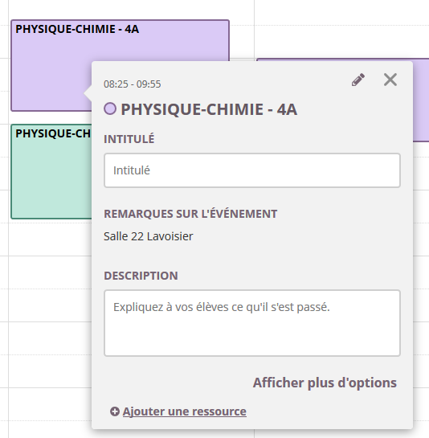
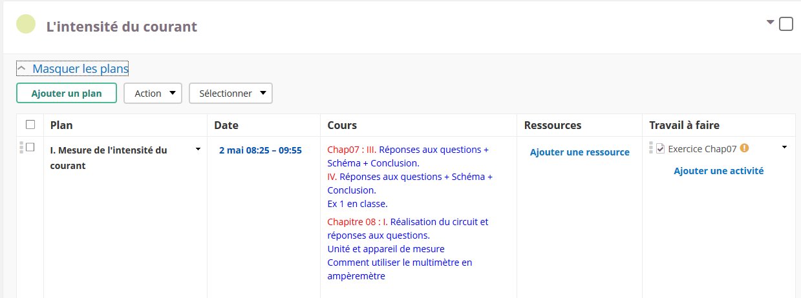
Compléter son cahier de texte
Juin 2019

Slide 9
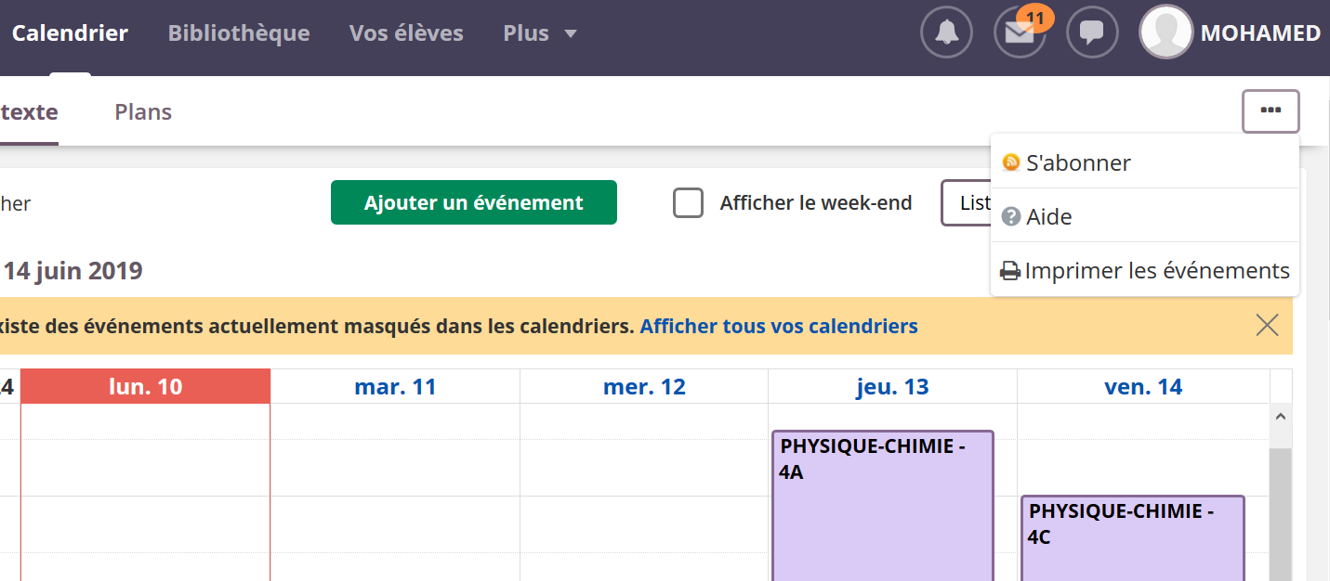
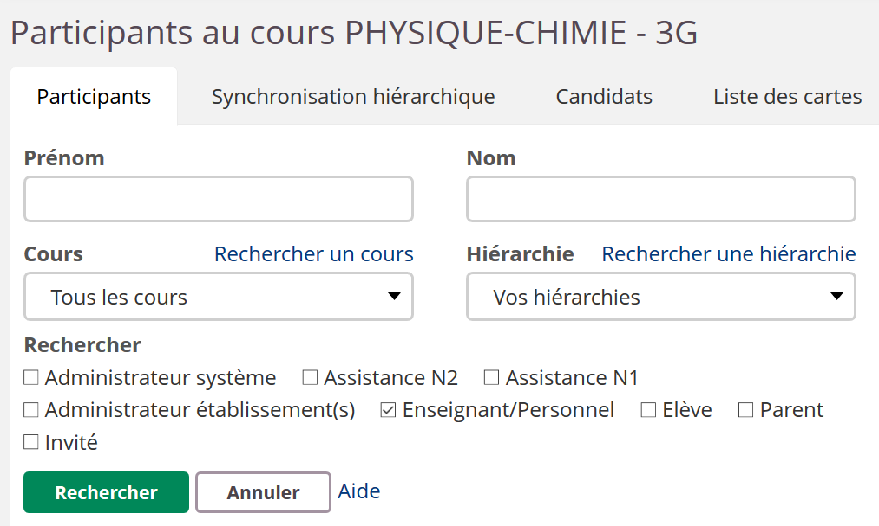
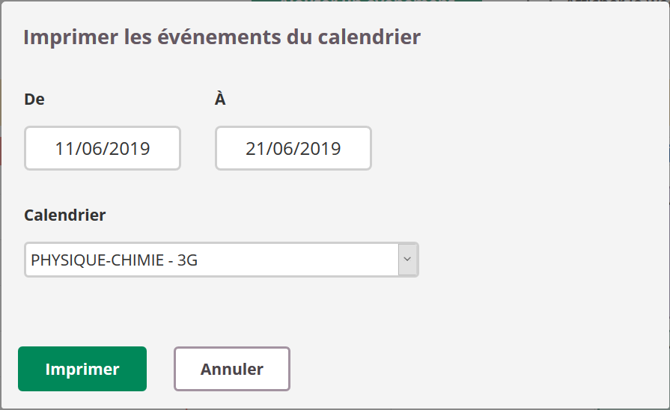
Cahier de texte
Inspection
Juin 2019
Côté enseignant
Solution possible mais déconseillée
A partir de 2019 – 2020, les CE auront la possibilité de viser les cahiers de texte des enseignants

Slide 10
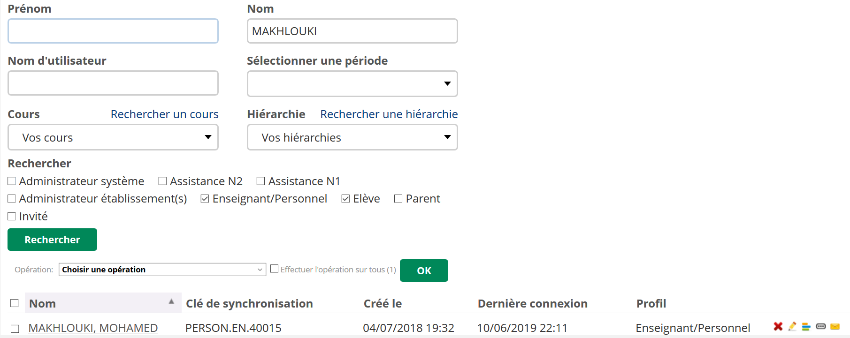
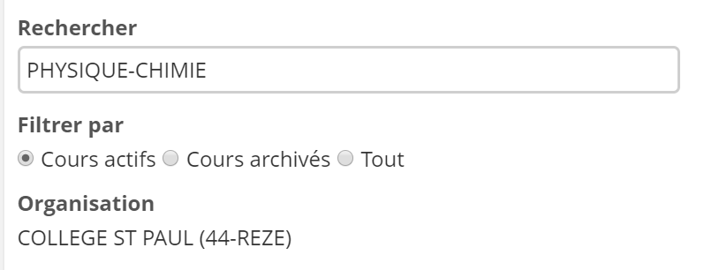
Cahier de texte
Inspection
Juin 2019
Côté administrateur

Slide 11
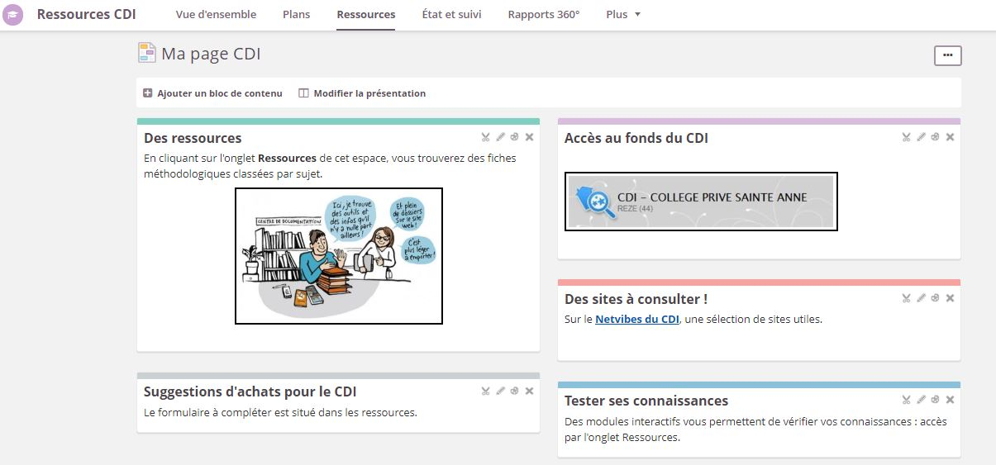
Espace « Ressources »
Juin 2019

Slide 12
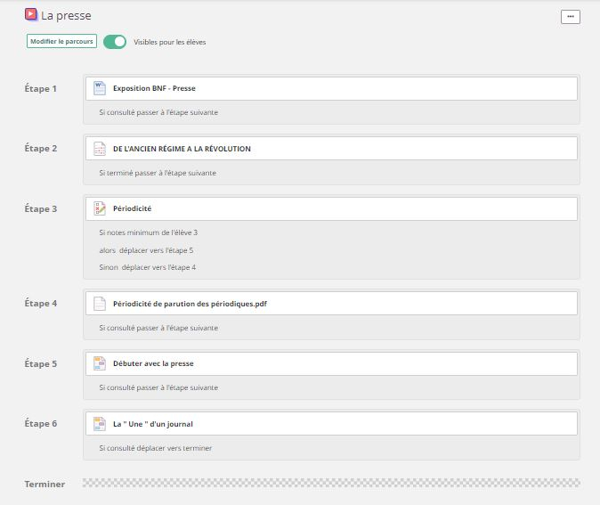
Parcours d’apprentissage Différenciation
Juin 2019

Slide 13
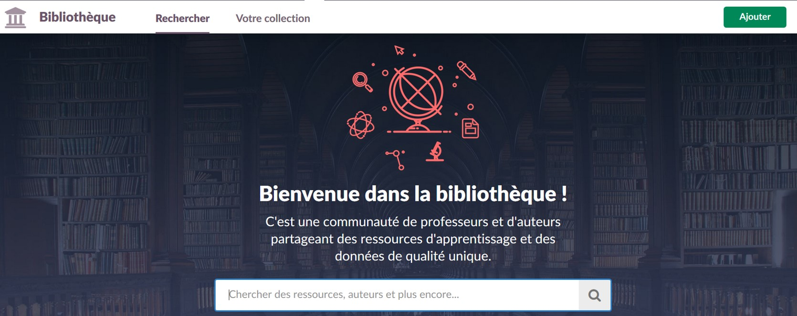
Bibliothèque
Juin 2019

Slide 14
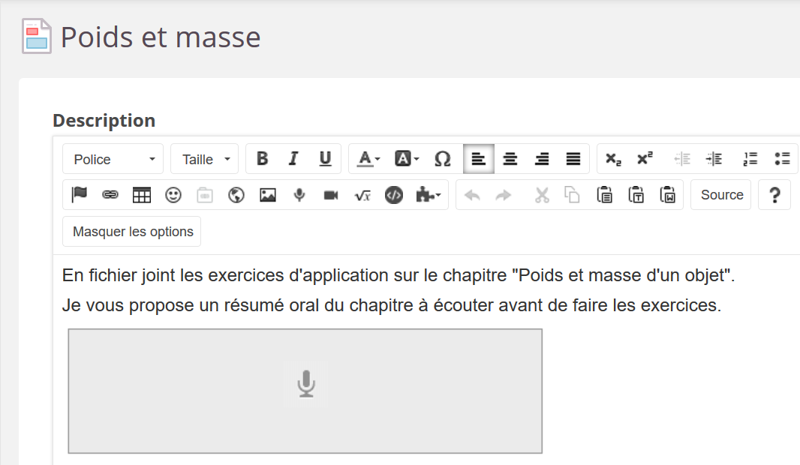
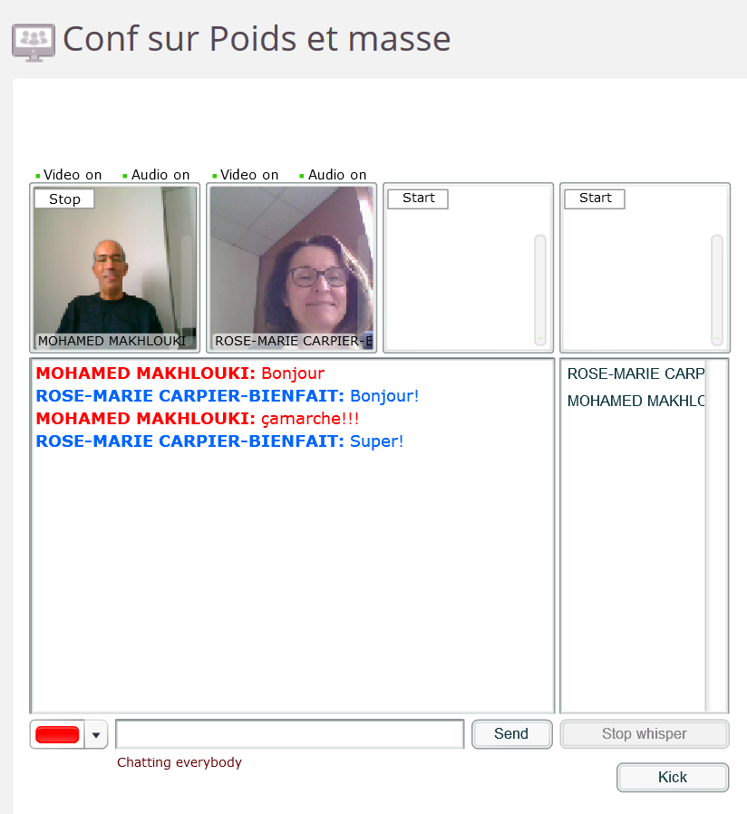
Ressources itslearning
Audio-vidéo-Conférence
Juin 2019

Slide 15
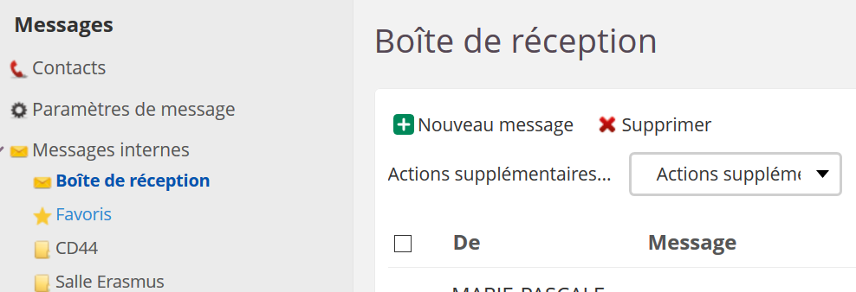
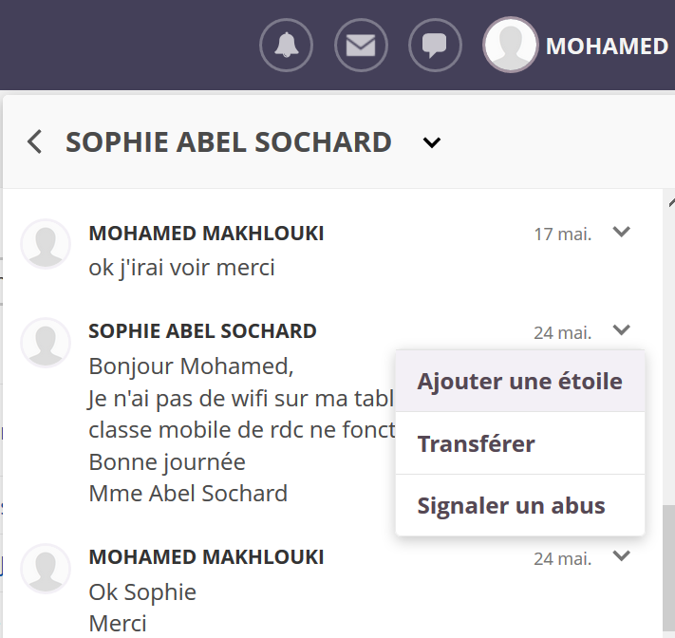
Messagerie classique et instantanée
Juin 2019

Slide 16
gar & Médiacentre
Juin 2019
https://gar.education.fr/
1 Responsable d’Affectation – RA = CE
1Responsable d’Affectation Délégué – RAD = la documentaliste
Attribution des ressources via les services externes d’E-lyco
Consultation des ressources par le Médiacentre
Déploiement achevé le 20 juin

Slide 17
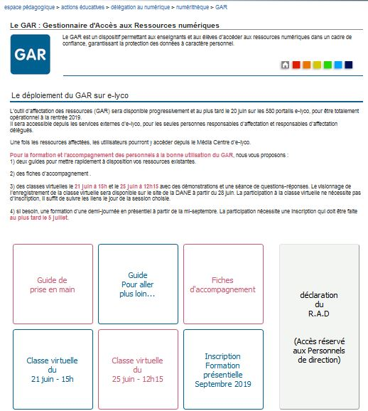
gar & Médiacentre
Juin 2019
Formation
- 2 classes virtuelles les 21 et 25 juin
- 1 formation en présentiel mi-septembre
→ inscription avant le 5 juillet
Documentation sur le site de l’académie

Slide 18
Pix
Juin 2019
Plateforme en ligne d’évaluation et de certification des compétences numériques
En vigueur à la rentrée 2019
Accès via l’ENT connecté au GAR
5 domaines de compétences
1 épreuve en 3e et en Terminale

Slide 19
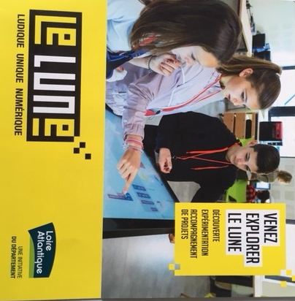
Laboratoire numérique
Juin 2019
Proposition d’escape games pour chaque discipline
Possibilité de créer son projet avec l’aide des médiateurs numériques de Canopé

Slide 20
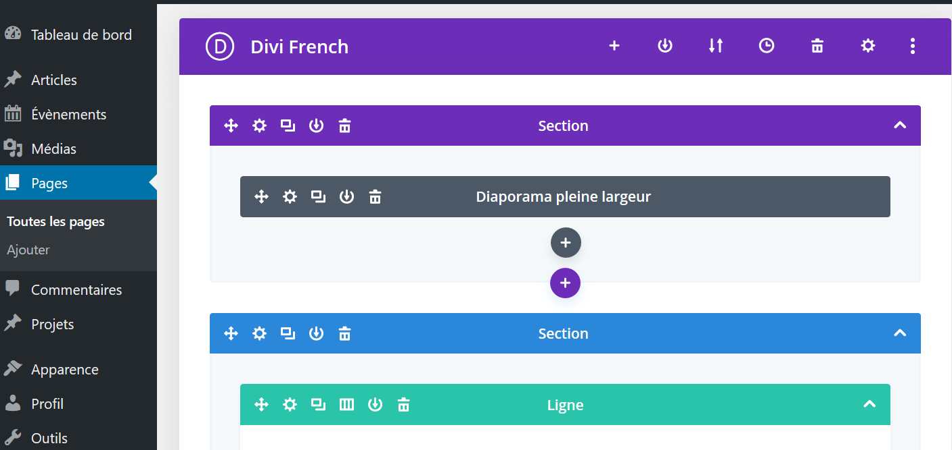
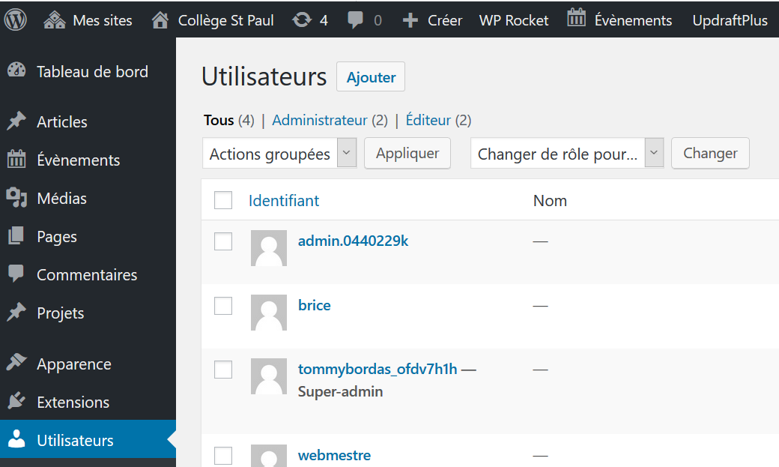
Site public
Juin 2019
WordPress-Divi
Sauvegarde de la page d’accueil
Compte webmestre et autres comptes
Restaurer le site

Slide 21
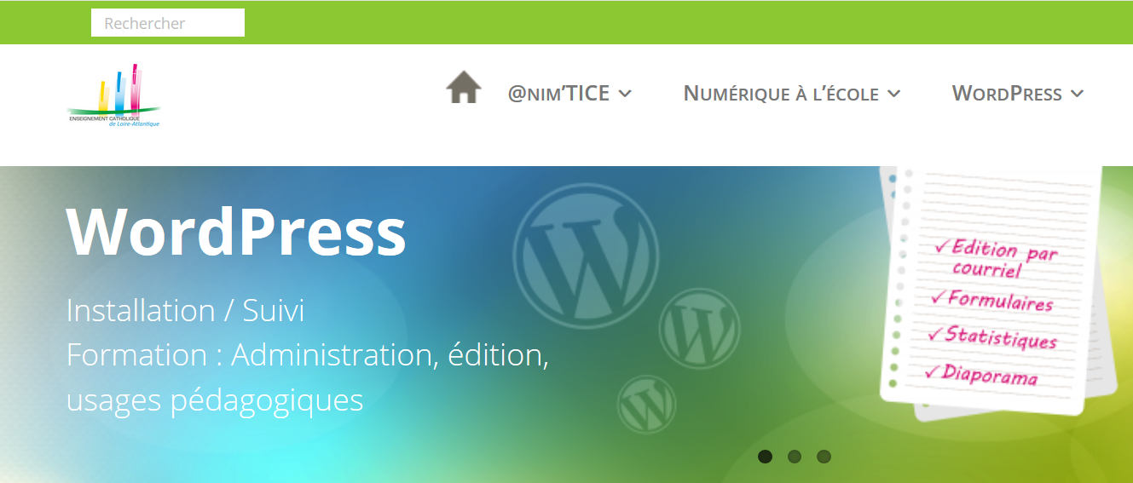
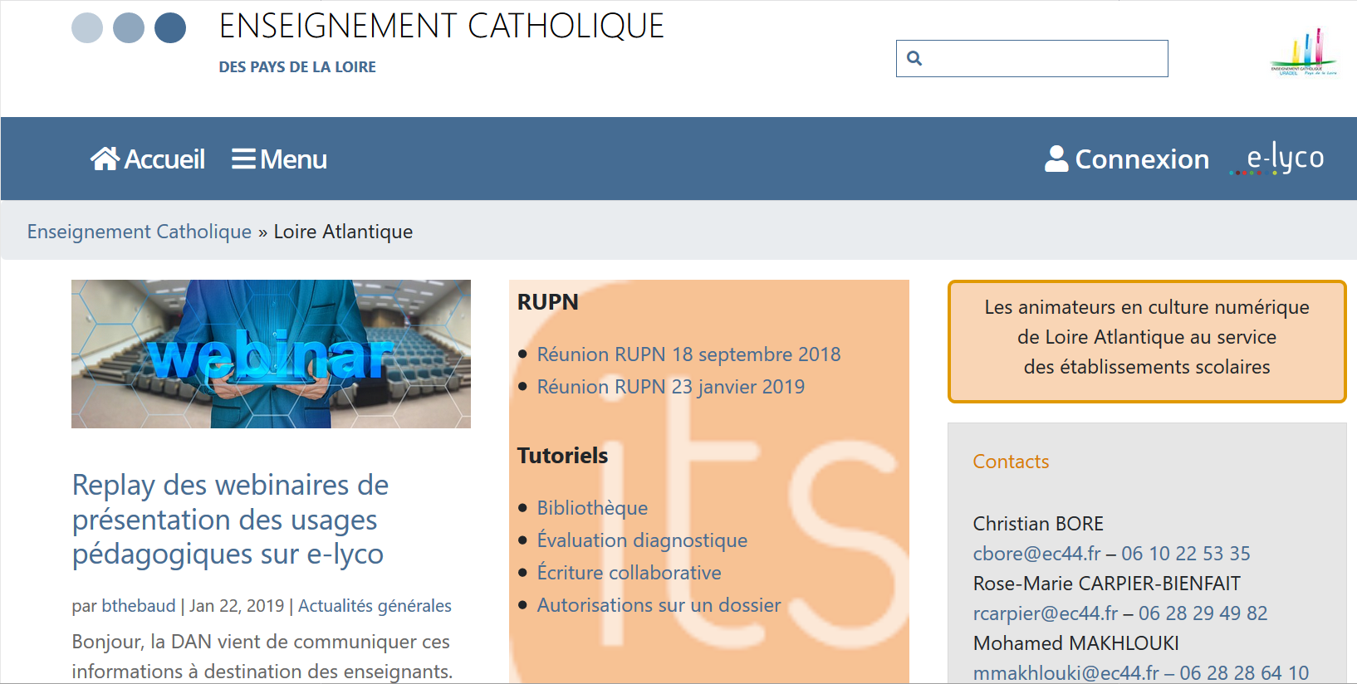
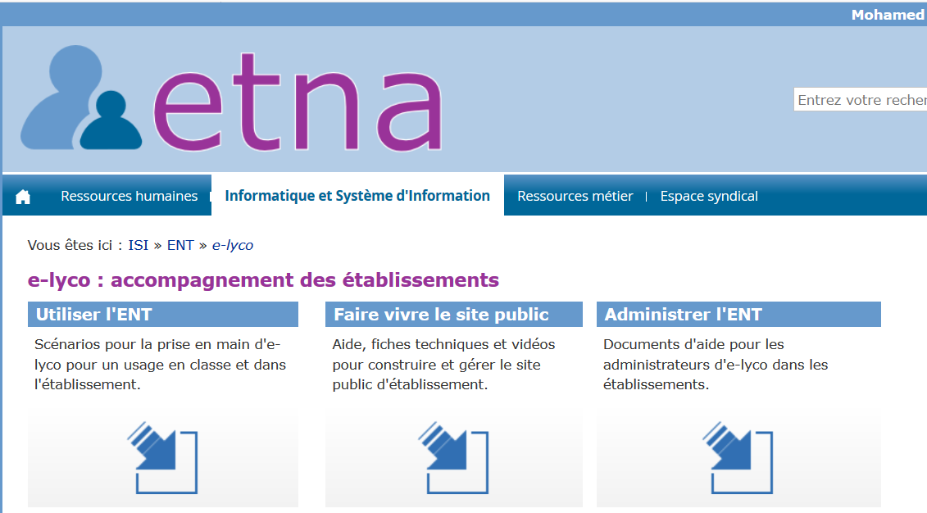
Ressources pour l’enseignant
Juin 2019

Slide 22
Outils numériques
Juin 2019
Plickers – QCMCam
Book creator
Astuces Windows 10

